Slide 1


TOÁN
Thực hành vẽ hình chữ nhật,
hình vuông (Trang 54, 55)
Tuần 9

Slide 2


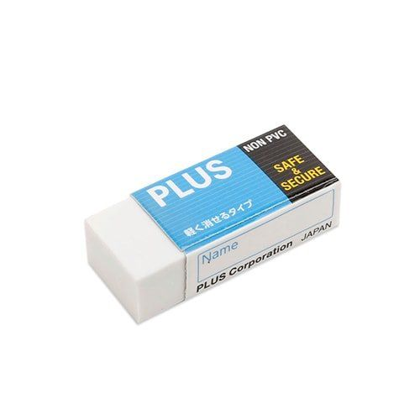

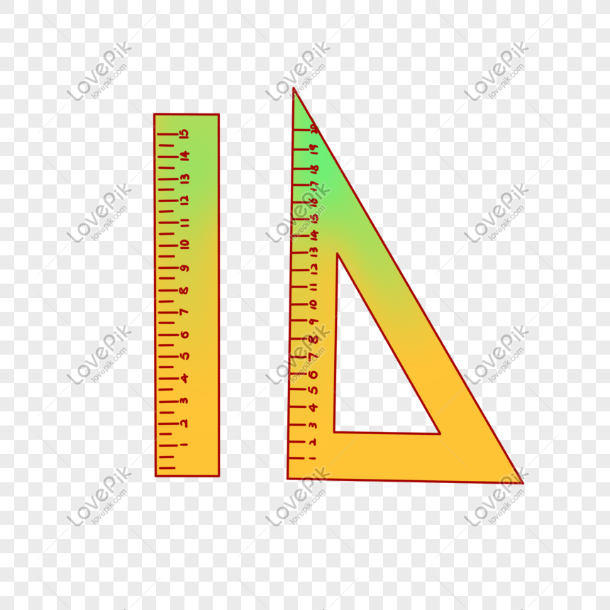
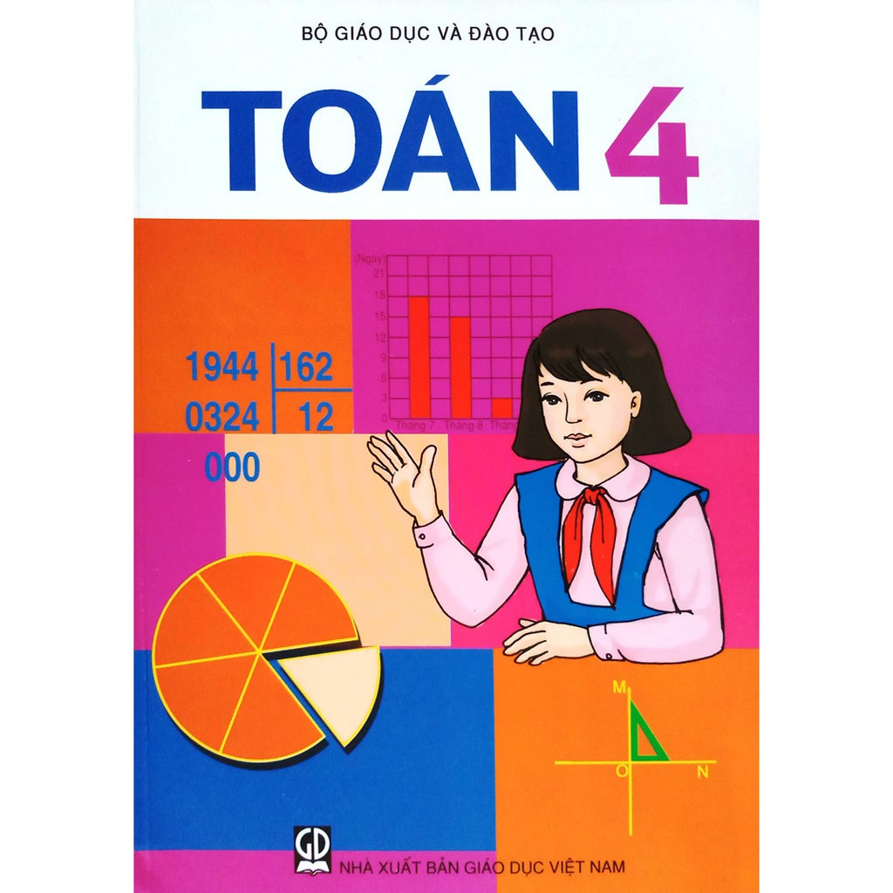

Chuẩn bị ĐDHT
Lưu ý:
Vở
Tẩy
Chọn nơi đủ ánh sáng
Tập trung lắng nghe
Thước kẻ, ê ke
Bút chì
Ngồi đúng tư thế
Không ngồi quá sát
màn hình
Bút mực
SGK

Slide 3

Toán
Thực hành vẽ hình chữ nhật,
hình vuông (trang 54, 55)
Sử dụng thước kẻ và ê ke để vẽ được một
hình chữ nhật biết độ dài hai cạnh cho trước.
Sử dụng thước kẻ và ê ke để vẽ được một
hình vuông biết độ dài một cạnh cho trước.

Slide 4

Thực hành
vẽ hình chữ nhật

Slide 5

THỰC HÀNH VẼ HÌNH CHỮ NHẬT
Bài toán:
Vẽ hình chữ nhật có chiều dài 4cm, chiều rộng 2cm
Bước 1: Vẽ đoạn thẳng DC = 4cm
Bước 2: Vẽ đường thẳng vuông góc với DC tại D, trên đường thẳng đó lấy đoạn thẳng DA = 2cm.
A
B
Bước 3: Vẽ đường thẳng vuông góc với DC tại C, trên đường thẳng đó lấy đoạn thẳng CB = 2cm.
2cm
2cm
D
4cm
C
Bước 4: Nối A với B ta được hình chữ nhật ABCD.

Slide 6




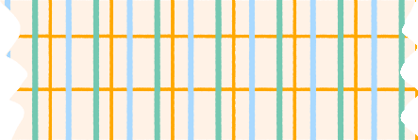
Nêu đặc điểm của hình chữ nhật?
- 4 góc vuông;
- 4 cặp cạnh vuông góc với nhau;
- 2 cặp cạnh đối diện song song và bằng nhau.
A
B
D
C

Slide 7
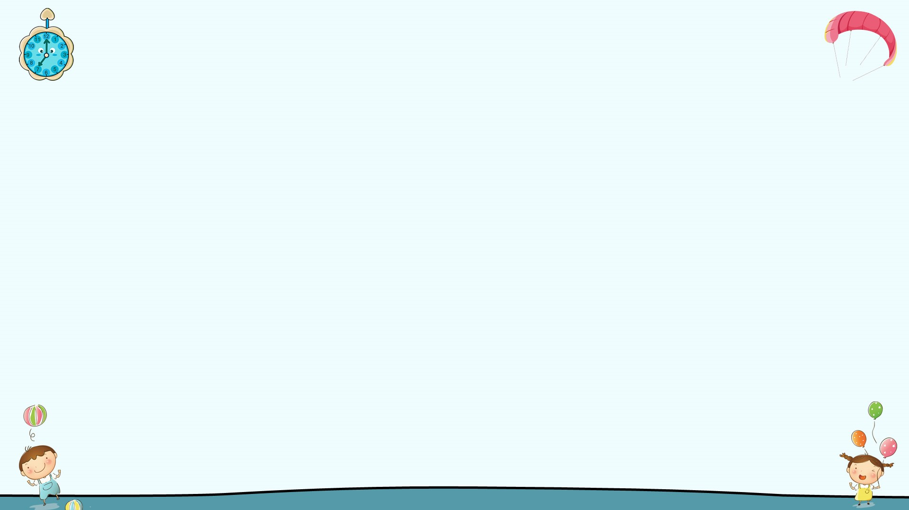
Bài tập thực hành:
Bài 1:
Hãy vẽ hình chữ nhật có chiều dài 5cm, chiều rộng 3 cm.
0
1
2
3
4
5
0
6
1
7
2
3
4
5
6
7
M
N
0
1
2
3
4
5
6
7
- Ta được hình chữ nhật MNPQ, có chiều dài 5 cm, chiều rộng 3 cm.
3cm
Q
P
0
1
2
5cm
3
4
5
6
7

Slide 8
Bài 2:
a) Vẽ hình chữ nhật ABCD có chiều dài AB = 4 cm, chiều rộng BC = 3 cm
1
Vẽ đoạn thẳng AB = 4cm.
2
Vẽ đường thẳng vuông góc với AB tại A, trên đường thẳng đó lấy đoạn thẳng AD = 3cm.
A
B
3
Vẽ đường thẳng vuông góc với AD tại D, trên đường thẳng đó lấy đoạn thẳng DC = 4cm.
D
C
4
Nối B với C.

Slide 9
Bài 2:
b) Trong hình chữ nhật ABCD, hai đoạn thẳng AC và BD được gọi là hai đường chéo của hình chữ nhật.
Dùng thước có vạch chia xăng-ti-mét kiểm tra xem độ dài hai đường chéo có bằng nhau hay không.
A
B
Độ dài hai đường chéo AC và BD bằng nhau.
D
C
Rút ra kết luận gì về hai đường chéo của hình chữ nhật?
Hai đường chéo của hình chữ nhật có độ dài bằng nhau.

Slide 10

Thực hành
vẽ hình vuông

Slide 11
Biết vẽ hình chữ nhật,
liệu có vẽ được hình vuông không?
- Giống nhau:
Tìm điểm giống và khác nhau giữa hình chữ nhật và hình vuông.
+ Hai cặp cạnh đối diện song song và bằng nhau.
+ Có 4 góc vuông
- Khác nhau:
+ Hình chữ nhật: hai cặp cạnh đối diện bằng nhau.
+ Hình vuông: cả 4 cạnh bằng nhau.

Slide 12
THỰC HÀNH VẼ HÌNH VUÔNG
Bài toán:
Vẽ hình vuông có cạnh 3cm. (Vẽ hình và nêu các bước vẽ)
A
B
Bước 1: Vẽ đoạn thẳng DC = 3cm
Bước 2: Vẽ đường thẳng vuông góc với DC tại D, trên đường thẳng đó lấy đoạn thẳng DA = 3cm.
3cm
3cm
Bước 3: Vẽ đường thẳng vuông góc với DC tại C, trên đường thẳng đó lấy đoạn thẳng CB = 3cm.
D
3cm
C
Hình vuông ABCD
Bước 4: Nối A với B ta được hình vuông ABCD.

Slide 13
So sánh cách vẽ hình vuông và cách vẽ hình chữ nhật.
Cách vẽ hai hình
tương tự nhau.

Slide 14
Bài 1:
A
B
a) Hãy vẽ hình vuông có cạnh 4cm.
b) Tính chu vi và diện tích hình vuông đó.
Bài làm:
Vẽ hình vuông có cạnh 4cm
- Bước 1: Vẽ đoạn thẳng CD = 4cm.
D
C
- Bước 2: Vẽ đường thẳng vuông góc với CD tại D, trên đường thẳng đó lấy đoạn thẳng DA = 4cm
- Bước 3: Vẽ đường thẳng vuông góc với CD tại C, trên đường thẳng đó lấy đoạn thẳng CB = 4cm.
- Bước 4: Nối A và B ta được hình chữ nhật ABCD.

Slide 15



Bài 1:
A
B
a) Hãy vẽ hình vuông có cạnh 4cm.
b) Tính chu vi và diện tích hình vuông đó.
4 cm
Bài làm:
Vẽ hình vuông có cạnh 4cm
D
4 cm
C
b) Tính chu vi và diện tích hình vuông đó
Chu vi của hình vuông là:
Diện tích của hình vuông là:
4 x 4 = 16 (cm )
8 cm
16 cm
2
4 x 4 = 16 (cm)
Tuy cùng số đo là 16 nhưng đơn vị đo của chu vi là cm, đơn vị đo của diện tích là cm
Nhận xét gì về hai kết quả tìm được ở phần b?
16 cm
8 cm
2
2
16 cm
16 cm
2
2

Slide 16
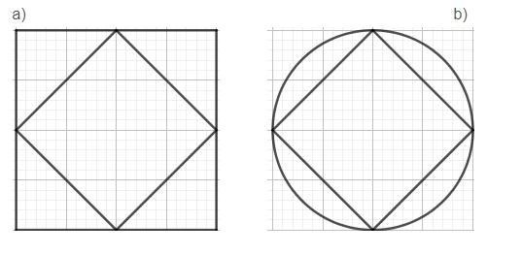
Bài 2:
Vẽ theo mẫu

Slide 17
Bài 2:
Vẽ theo mẫu
a)
1
Vẽ đoạn thẳng AB có độ dài 4 ôli.
D
C
2
Vẽ đường thẳng vuông góc với AB tại B, và đường thẳng vuông góc với AB tại A. Trên mỗi đường thẳng vuông góc đó lấy một đoạn thẳng AD dài 4 ô li và BC dài 4 ô li.
A
B
3
Nối B với C.
4
Lấy trung điểm các cạnh của hình vuông.
5
Nối các trung điểm đó lại.

Slide 18
Bài 2:
Vẽ theo mẫu:
b)
1
Vẽ hình vuông như câu a.
2
Vẽ hai đường chéo của hình vuông
3
Xác định tâm của hình tròn - chính là giao điểm của hai đường chéo đó.
4
Vẽ hình tròn có bán kính bằng 2 ô li với tâm đã xác định .
Đáp án

Slide 19
Bài 3:
Hãy vẽ hình vuông ABCD có cạnh là 5cm, rồi kiểm tra xem
hai đường chéo AC và BD:
a) Có vuông góc với nhau hay không;
b) Có bằng nhau hay không.
Hai đường chéo của hình vuông có vuông góc với nhau, độ dài bằng nhau.
O
Hai đường cắt nhau tại trung điểm của mỗi đường.
Hai đường chéo có cắt nhau tại trung điểm của mỗi đường không?

Slide 20
So sánh đặc điểm hai đường chéo
của hình vuông và hình chữ nhật.
- Giống nhau: hai đường chéo bằng nhau, cắt nhau tại trung điểm của mỗi đường
- Khác nhau:
+ Hình vuông: hai đường chéo vuông góc với nhua.
+ Hình chữ nhật: hai đường chéo không vuông góc với nhau.

Slide 21


- Làm bài tập.
- Chuẩn bị bài sau.
DẶN DÒ

Slide 22

Chúc các em
thật nhiều sức khỏe,
chăm ngoan, học giỏi.

